Slide 1

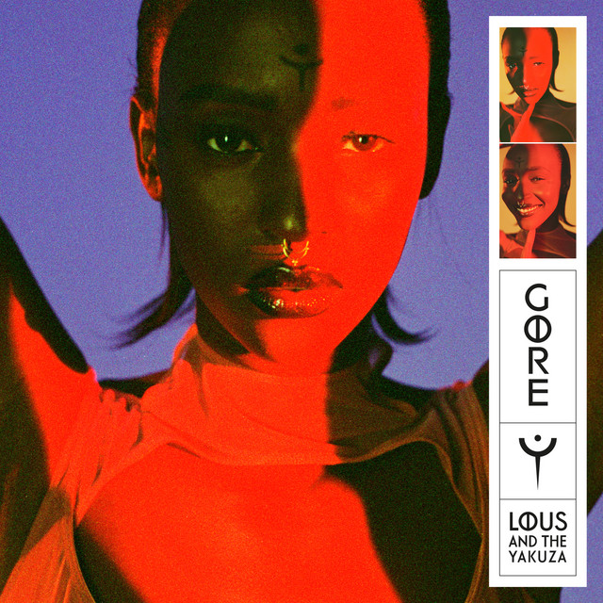
Dilemme
Lous and the Yakuza
Ô plus j'ai la haine
Ô plus ils me font de la peine
Ce n'est pas un drame
Si je ne fais plus la fête (fais plus la fête)
Lous, es-tu sereine
Ou fais-tu juste la guerre ?
La vie est une chienne qu'il faut tenir en laisse
Vivre me hante
Tout ce qui m'entoure m'a rendu méchante
Si je rate, je recommence
Quand je suis triste, je chante
Ne jamais tout donner de moi
Dans ce monde c'est le diable qui est roi
Elles me disent que j'ai la poisse
« Blague à part » devient « Lous à part »
Seule, seule, seule
Refrain x2 :
Si je pouvais je vivrais seule
Loin des problèmes et des dilemmes
Na-na-na-na-na
Si je pouvais je vivrais seule
Loin de mes chaînes et des gens que j'aime
Na-na-na-na
Si jamais je freine et que je ne fais plus de scènes¹
Laissez-moi à l'arrière pour qu'à la source je me baigne
Ma blessure saigne et mon sang monte à la tête
Je reste la même et ce, quoi qu'il advienne
Ô plus j'ai la haine
Ô plus ils me font de la peine
Ma peau n'est pas noire, elle est couleur ébène
Lous es-tu sereine ou fais-tu juste la guerre?
Tu n'es pas parfaite, ton erreur reste humaine
Seule, seule, seule, je veux être seule
Seule
Refrain x2
Ô plus j'avance, ô plus je les devance
Tant pis si tu ne suis pas la cadence
Je ne sais même plus sur quel pied je danse²
Encore un nègre³ trop frais⁴ , ça dérange
La mélodie me berce et me ronge
Chaque mot me perce et donc je plonge
Dans les profondeurs de mes songes
Je nage, me noie, dans la pénombre
Refrain x2
Seule, seule, seule, je veux être seule
L’artiste
De son vrai nom Marie-Pierra Kakoma, Lous and the Yakuza est une auteure-compositrice-interprète belgo-congolaise. Elle choisit le nom de Lous qui est l’anagramme Soul (âme).
Originaire du Congo, sa famille déménage en Belgique lorsqu’elle a 15 ans. C’est depuis son plus jeune âge qu’elle compose sa propre musique qui est influencée par plusieurs styles (pop, rap, musique urbaine,…). Elle se fait connaître en 2019, grâce à son premier titre « Dilemme ». Cette chanson met en avant les différentes facettes de la chanteuse. Marie-Pierra Kakoma a d’autres passions que la musique, elle est également mannequin, peintre et actrice.
Pour suivre l’actualité de Lous and the Yakuza, abonnez-vous à son compte Instagram @lousandtheyakuza
Notes lexicales et culturelles :
1. Faire une scène : s’emporter, se mettre en colère.
2. Ne pas savoir sur quel pied danser : ne pas savoir quel comportement adopter.
3. Nègre : un noir. Terme qui est aujourd’hui une insulte raciste.
4. frais: trop bien, génial, parfait.
Parcours imaginés par Armelle Forneris
du CAVILAM -Alliance Française
pour l’Institut français et le CNM

Slide 2

« Dilemme » Lous and the Yakuza
1 |  | Premier temps Noter cet indice au tableau « D _ _ _ _ _ _ ». Écoutez la chanson et retrouvez le titre à l’aide de la définition suivante : « Difficulté de choisir entre deux options ».
2 |  | Deuxième temps A. Caractérisez l’atmosphère qui se dégage de cette musique : triste – dynamique – rythmée – douce – calme - mélancolique B. Avec les paroles. Parmi les thèmes proposés, quels sont ceux évoqués par la chanteuse : la liberté – la tolérance - la résilience – l’acceptation de soi - la dépression – le racisme – le pardon Justifiez en soulignant des mots dans les paroles de la chanson. C. Relisez le refrain et dites quel est le dilemme auquel fait face la chanteuse.
3 |  | Troisième temps En petits groupes. Lisez les situations suivantes et choisissez-en une. 1. On vous propose un poste très bien rémunéré dans une grande multinationale qui ne respecte pas les normes environnementales. 2. Vous trouvez dans la rue un porte feuille contenant une grosse somme d’argent et des papiers d’identité. 3. Vous venez d’acheter des vêtements dans un magasin. En arrivant chez vous, vous remarquez que certains articles n’ont pas été facturés. Que feriez-vous si vous étiez confrontés à ces dilemmes ?

Slide 3

« Dilemme » Lous and the Yakuza
1 |  | Avant l’écoute
 |  | Mise en bouche
 |  | En petits groupes. Qu’est-ce qu’un « état d’âme » ? Cochez la définition qui correspond le mieux. ◻ Maladie psychologique ou mentale. ◻ Émotions et sentiments intérieurs qui reflètent l’humeur d’une personne. ◻ Apparence physique d'une personne.
2 |  | Pendant l’écoute
2 |  | En écoutant la musique
 |  | Écoutez le début de la chanson jusqu'à la fin du premier refrain. Lisez cette liste d’émotions : Paix intérieure, nostalgie, cafard, plénitude, stupeur, vulnérabilité, ressentiment Soulignez dans la liste les émotions que vous ressentez en écoutant la chanson.
3
3 |  | En écoutant les paroles
 |  | A. Écoutez les deux premiers couplets de la chanson. Associez les expressions et leurs explications. Ces expressions sont-elles plutôt positives ou négatives ? Pourquoi ? B. Écoutez toute la chanson et rédigez une ou deux phrases pour qualifier l’état d’âme de la chanteuse, en réutilisant les émotions de l’activité 2. ................................................................................................................................................................................................................................................................
avoir la haine |  |  | provoquer de la tristesse
faire la guerre |  |  | maîtriser
être une chienne |  |  | être malchanceux
avoir la poisse |  |  | ne pas réussir
tenir en laisse |  |  | se battre contre quelque chose
faire de la peine |  |  | être en colère
rater |  |  | être détestable

Slide 4
« Dilemme » Lous and the Yakuza
 |  | C. Lisez les phrases suivantes extraites de la chanson : « La vie est une chienne qu’il faut tenir en laisse » « Loin de mes chaînes » « Ma peau n’est pas noire, elle est couleur ébène » Quelle est la figure de style commune à ces phrases ? Cochez la bonne réponse. Une personnification : c’est représenter une notion abstraite sous les traits d'un personnage. Une métaphore : c’est l’utilisation d’un terme concret pour exprimer une notion abstraite. Une comparaison : c’est le fait de comparer plusieurs choses entre elles. Avec vos propres mots, expliquez ce que signifient ces phrases.
4 |  | Après l’écoute
 |  | Production
 |  | En petits groupes. Lisez ce passage de la chanson : « Si je pouvais je vivrais seule Loin de mes chaînes et des gens que j'aime » Expliquez de quelles « chaînes » il s’agit. Dites ce que ce passage de la chanson évoque pour chacun. Et vous, quelles sont vos « chaînes » ?
 |  | Variante
 |  | Observez la structure de cet extrait de chanson : « Si je pouvais je vivrais seule Loin des problèmes et des dilemmes » Utilisez la structure « Si + imparfait, conditionnel » pour créer votre propre refrain. Collectez les refrains créés sur un document partagé. Faites une lecture slamée.
 |  | Et en plus…
 |  | Découvrez le clip de la chanson en flashant le QR code. Trouvez vous que le clip soit représentatif de la chanson?

Slide 5

SOCIÉTÉ
« Dilemme » Lous and the Yakuza
Public : Adulte
Avant l’écoute
Mise en bouche
En petits groupes. Choisissez la définition qui correspond le mieux à ce qu’est un « état d’âme » ? 2. Émotions et sentiments intérieurs qui reflètent l’humeur d’une personne.
Pendant l’écoute
En écoutant la musique
Écoutez le début de la chanson jusqu'à la fin du premier refrain. Lisez ces émotions : Paix intérieure, nostalgie, cafard, plénitude, stupeur, vulnérabilité, ressentiment Soulignez dans la liste les sentiments que vous ressentez en écoutant la chanson.
Réponses possibles : nostalgie, cafard, vulnérabilité, ressentiment
En écoutant les paroles
A. Écoutez les deux premiers couplets de la chanson. Associez les mots et leurs définitions Réponses possibles : avoir la haine → être en colère faire la guerre → se battre contre quelque chose être une chienne → être détestable avoir la poisse → être malchanceux tenir en laisse → maîtriser faire de la peine → créer de la tristesse rater → ne pas réussir Ces expressions sont-elles plutôt positives ou négatives ? Elles ont toutes des connotations plutôt négatives. B. Écoutez toute la chanson. Quel est l’état d’âme de la chanteuse? Réponse possible : Dans cette chanson, on sent que la chanteuse ressent de la vulnérabilité et du ressentiment. Elle est confrontée à un dilemme personnel. C. Lisez les phrases suivantes extraites de la chanson : « La vie est une chienne qu’il faut tenir en laisse » « Loin de mes chaînes » « Ma peau n’est pas noire, elle est couleur ébène »
Choisissez la figure de style commune à ces phrases Réponse possible : Métaphore : C’est l’utilisation d’un terme concret pour exprimer une notion abstraite. Expliquez ce que signifient ces phrases. Il s’agit de trois métaphores « La vie est une chienne qu’il faut tenir en laisse ». Elle compare la vie à une chienne suggérant que, comme un animal, la vie est imprévisible et difficile à contrôler. « Loin de mes chaînes » Elle symbolise l’emprisonnement et la restriction de libertés que peuvent ressentir certaines personnes. « Ma peau n’est pas noire, elle est couleur ébène » Elle évoque l’idée que la couleur de peau ne doit pas être réduite à une simple classification raciale. Cette phrase se veut être inclusive et souligne la richesse et la diversité des nuances de peau. Après l’écoute
Production
En petits groupes. Lisez ce passage de la chanson : « Si je pouvais je vivrais seule Loin de mes chaînes et des gens que j'aime » Expliquez de quelles « chaînes » il s’agit? Dîtes ce que ce passage de la chanson évoque pour chacun. Réponses possibles : la chanteuse utilise la structure si + imparfait, conditionnel car elle évoque un souhait / hypothèse. Elle aimerait se libérer des chaines qui l’entravent et ainsi être libre. Les chaines dont elles parlent sont peut-être ses responsabilités envers sa famille puisqu’elle dit vouloir être loin de sa famille. Mais elle peut également vouloir faire références à son histoire, son origine ethnique … Et vous, quelles sont vos « chaînes » ? Réponses possibles : Ma famille, mon éducation, mes responsabilités professionnelles, mon origine ethnique…
Variante
Observez la structure dans la chanson « Si je pouvais je vivrais seule Loin des problèmes et des dilemmes » Utilisez la structure « Si + imparfait, conditionnel » pour créer votre propre refrain. Exemple de refrain : « Si je pouvais, je partirais Loin du métro, du boulot, dodo » Collectez les refrains créés sur un document partagé. Faites une lecture slamée.

